Slide 1
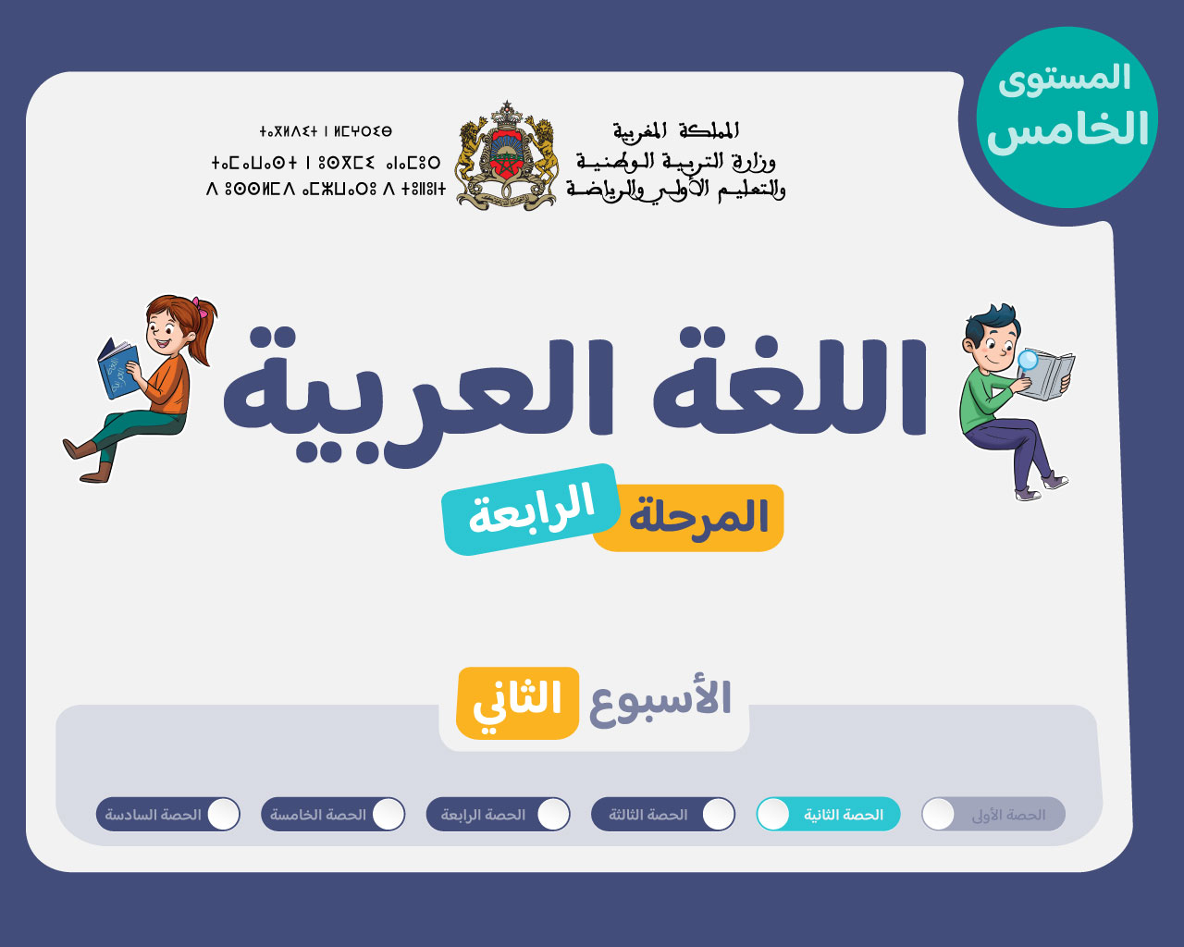


Slide 2






تعيين تلميذ(ة) للإجابة
توجيهات و شرح التعليمات
عرض فيديو
المرور بين الصفوف للمساعدة و تصحيح الإنجازات
عمل في ثنائيات
نهاية الشريط، المرور إلى الشريحة الموالية.

Slide 3

تنظيم حصص الأسبوع الثاني
اليوم 4 -
اليوم1 -
نشاط اعتيادي
ورشة الكتابة: إنتاج كتابي – الحصة 3
ورشة الكتابة : إنتاج كتابي – الحصة4
نشاط اعتيادي
الأساليب
التحدث .
اليوم 5 -
اليوم 2 -
نشاط اعتيادي
قراءة : ما بعد القراءة : تقويم المقروء
ورشة الكتابة : إنتاج كتابي الحصة 5
نشاط اعتيادي
قراءة : ما قبل القراءة: التوقع والتحقق
قراءة : أثناء القراءة – الفهم
اليوم 6 -
اليوم 3 -
نشاط اعتيادي
مراجعة توليف (شكل وفهم)
القراءة الاثرائية : الحصة 2
1نشاط اعتيادي
قراءة : أثناء القراءة
ورشة الكتابة: التراكيب .
Révision
Lecture offerte

Slide 4






هيكلة حصة اليوم
- 01 انشطة اعتيادية
طلاقة
- 02 ورشة القراءة – الحصة 1
حي بن يقظان (2) : توقع و تحقق
- 03ورشة القراءة – الحصة 2
حي بن يقظان (2) – الخطاطة الذهنية(2).

Slide 5

عند نهاية الحصة
على الأقل 80% من المتعلمين سيكونون قادرين على:
قراءة فقرة دون شكل باسترسال؛
توقع مضمون نص مقروء و التحقق من التوقعات؛
استثمار استراتيجية إعداد خطاطة ذهنية لنص مقروء.

Slide 6

افتتاح الحصة
افتتاح الحصة
ترحيب
نشاط اعتيادي : الطلاقة

Slide 7

مرحبا بكم ، سنبدأ حصة اللغة العربية.
اختــتام الحــصة
ورشة القراءة 2
ورشة القراءة 1
افتتاح الحصة

Slide 8


ضعوا اللوحة على الطاولة ، الكراسة والدفتر والمقلمة في القمطر.
اختــتام الحــصة
ورشة القراءة 2
ورشة القراءة 1
افتتاح الحصة

Slide 9
ستتدربون في هذه الحصة على قراءة فقرة بدقة وسرعة. من يقرأ . تابعوا
اختــتام الحــصة
ورشة القراءة 2
ورشة القراءة 1
افتتاح الحصة
تَتَعَرَّضُ الْغابات في كَثير مِنَ الْمَناطِق لِخَطَر الْقَطْع الْمُفْرِطِ لِلْأَشْجار، سَواءً مِنْ أَجْل الْخَشَب أَوْ تَوْسيع الْمُدُن وَالطُّرُق. كَما تُشَكِّل الْحَرائق خطرا كبيرا عَلى الثَّرْوَة الْغابَوِيَّة، حَيْثُ يُؤَدّي ذلك إلى فُقدان الحيوانات لمساكنها الطَّبيعيَّة، كما تصبح التربة ضعيفة ومعرَّضة لِلاِنْجِرافِ والتَّصَحُّر.
تساعد الأشجار على تَنْقِيَّةِ الهواء وتلطيف المناخ، لذلك فإن اختفاءها يؤثر في توازن الطبيعة. ولهذا تقوم بعض الدول بِحَمَلاتٍ لِغرس الأشجار وحماية الغابات، كما يتم تَوْعِيَّةُ الناس بأهمية المحافظة على هذه الثروة الطبيعية.

Slide 10

الآن سنمر لتحدي الطلاقة. سأسحب 5 بطاقات تحمل أسماء 5 متعلمين. سأنادي على المتعلم الأول ليقرأ النص بطلاقة.
اختــتام الحــصة
ورشة القراءة 2
ورشة القراءة 1
افتتاح الحصة
تَحَدّي ٱلطَّلاقَةِ

Slide 11
أنادي على التلميذ الأول: .................................. .
اختــتام الحــصة
ورشة القراءة 2
ورشة القراءة 1
افتتاح الحصة
تَتَعَرَّضُ الْغابات في كَثير مِنَ الْمَناطِق لِخَطَر الْقَطْع الْمُفْرِطِ لِلْأَشْجار، سَواءً مِنْ أَجْل الْخَشَب أَوْ تَوْسيع الْمُدُن وَالطُّرُق. كَما تُشَكِّل الْحَرائق خطرا كبيرا عَلى الثَّرْوَة الْغابَوِيَّة، حَيْثُ يُؤَدّي ذلك إلى فُقدان الحيوانات لمساكنها الطَّبيعيَّة، كما تصبح التربة ضعيفة ومعرَّضة لِلاِنْجِرافِ والتَّصَحُّر.
تساعد الأشجار على تَنْقِيَّةِ الهواء وتلطيف المناخ، لذلك فإن اختفاءها يؤثر في توازن الطبيعة. ولهذا تقوم بعض الدول بِحَمَلاتٍ لِغرس الأشجار وحماية الغابات، كما يتم تَوْعِيَّةُ الناس بأهمية المحافظة على هذه الثروة الطبيعية.

Slide 12
الفائزون بنجمة الطلاقة هم ...........................................................................
اختــتام الحــصة
ورشة القراءة 2
ورشة القراءة 1
افتتاح الحصة
تَحَدّي ٱلطَّلاقَةِ

Slide 13
ورشة القراءة – الحصة 1
ورشة القراءة – الحصة 1
حي بن يقظان (2) : توقع و تحقق

Slide 14
سنقرأ الجزء الثاني من نص "حي بن يقظان" . من يذكرنا بأحداث الجزء الأول؟
اختــتام الحــصة
ورشة القراءة 2
ورشة القراءة 1
افتتاح الحصة
حَــــــــــــــيُّ بْنُ يَقْظـــــــــــــــــــــانَ (2).

Slide 15
قبل قراءة النص سنتعرف على مفردات تفيدنا في فهم النص. سأقرأ أولاً. من يقرأ مثلي؟
اختــتام الحــصة
ورشة القراءة 2
ورشة القراءة 1
افتتاح الحصة
يَتَفَرَّغُ لِأَمْرٍ ما
يُمْعِنُ ٱلتَّفْكيرَ
يُكَوِّمُ
حَذا حَذْوَهُ

Slide 16
الآن، سنربط كل كلمة بالتعريف المناسب لها . ما المقصود ب : حذا حذوه؟ يكوم ؟ يمعن التفكير؟ يتفرغ لأمر ما؟
اختــتام الحــصة
ورشة القراءة 2
ورشة القراءة 1
افتتاح الحصة
يَجْمَعُ ٱلشَّيْءَ بَعْضَهُ فَوْقَ بَعْضٍ.
حَذا حَذْوَهُ
يُخَصِّصُ وَقْتَهُ وَجُهْدَهُ لِأَمْرٍ مُعَيَّنٍ.
يُكَوِّمُ
اِقْتَدى بِهِ وَفَعَلَ مِثْلَما فَعَلَ.
يُمْعِنُ ٱلتَّفْكيرَ
يَتَأَمَّلُ بِعُمْقٍ وَيُفَكِّرُ طَويلاً .
يَتَفَرَّغُ لِأَمْرٍ ما

Slide 17
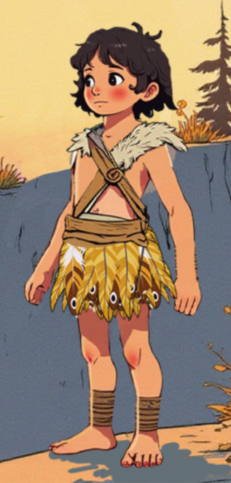
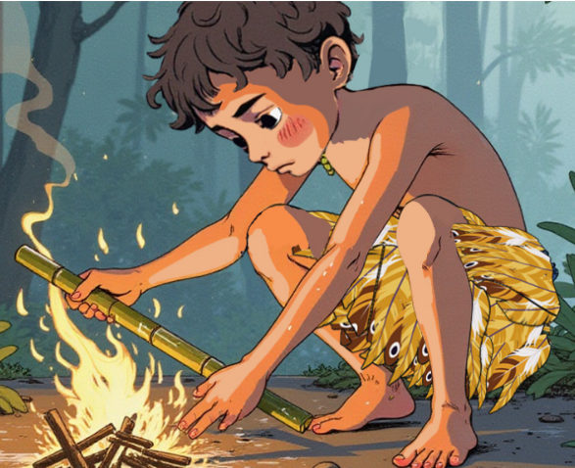
لاحظوا عنوان النص و المشاهد و تذكروا أحداث الجزء الثاني. لتتوقعوا مضمون النص.
اختــتام الحــصة
ورشة القراءة 2
ورشة القراءة 1
افتتاح الحصة
حَــــــــــــــيُّ بْنُ يَقْظـــــــــــــــــــــانَ (2).

Slide 18
سأسجل بعض أجابتكم و توقعاتكم على السبورة لكي نتحقق منها بعد قراءة النص.
اختــتام الحــصة
ورشة القراءة 2
ورشة القراءة 1
افتتاح الحصة
حَــــــــــــــيُّ بْنُ يَقْظـــــــــــــــــــــانَ (2).

Slide 19
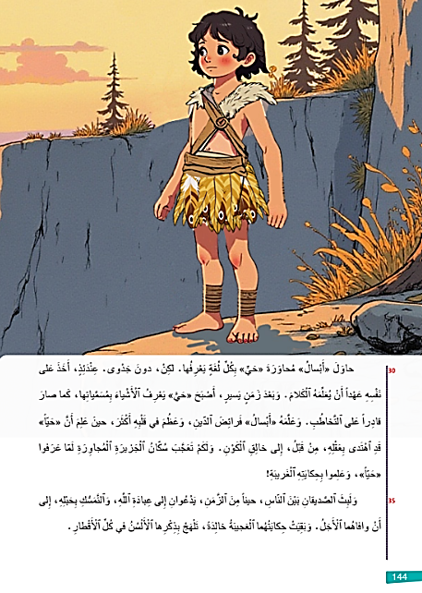
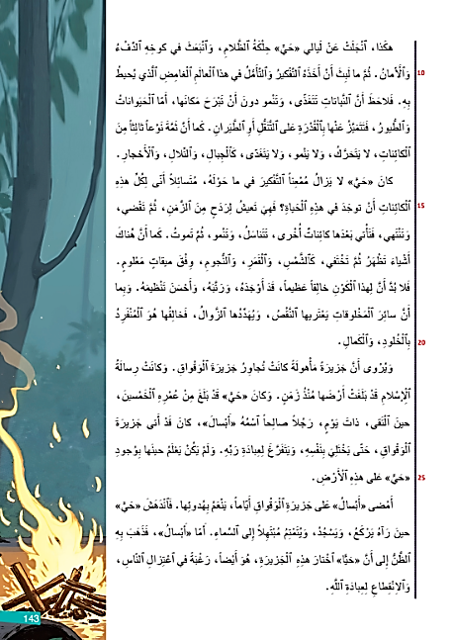
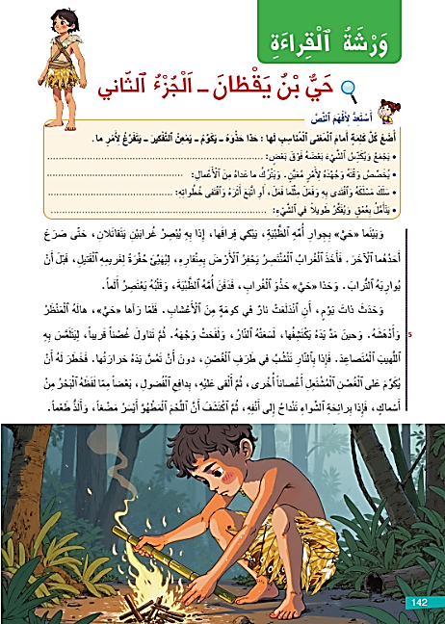
خدوا كراساتكم . ستقرِون النص قراءة صامتة لتحققوا من توقعاتكم.
اختــتام الحــصة
ورشة القراءة 2
ورشة القراءة 1
افتتاح الحصة

Slide 20
من توقع ما جاء في النص؟ أين قرأت ذلك في النص؟
اختــتام الحــصة
ورشة القراءة 2
ورشة القراءة 1
افتتاح الحصة

Slide 21
انتبهوا سنتعرف معا على محتوى النص. من يقرأ السؤال؟ من منكم يجيب؟
اختــتام الحــصة
ورشة القراءة 2
ورشة القراءة 1
افتتاح الحصة
1. ما ٱلْمُشْكِلَةُ ٱلَّتي واجَهَتْ حَيَّ بْنَ يَقْظانَ في ٱلْبِدايَةِ؟

Slide 22
من يقرأ السؤال الثاني؟ من منكم يجيب؟
اختــتام الحــصة
ورشة القراءة 2
ورشة القراءة 1
افتتاح الحصة
2. ماذَا فَعَلَ حَيٌّ بَعْدَ أَنْ تَعَلَّمَ إِشْعالَ ٱلنّارِ؟

Slide 23
من يقرأ السؤال الثاني؟ من منكم يجيب؟
اختــتام الحــصة
ورشة القراءة 2
ورشة القراءة 1
افتتاح الحصة
3. بِمَنِ ٱلْتَقى حَيٌّ في ٱلْجَزيرَةِ؟

Slide 24
سأقرأ النص ؛ تابعوا معي ؛ سطروا على مفردات المعجم التي تعلمناها عندما نصل إليها : حذا حذوه/ يكوم / يمعن التفكير/ يتفرغ لأمر ما.
اختــتام الحــصة
ورشة القراءة 2
ورشة القراءة 1
افتتاح الحصة

Slide 25
ورشة القراءة – الحصة 2
ورشة القراءة – الحصة 2
حي بن يقظان (2) – الخطاطة الذهنية (2).

Slide 26
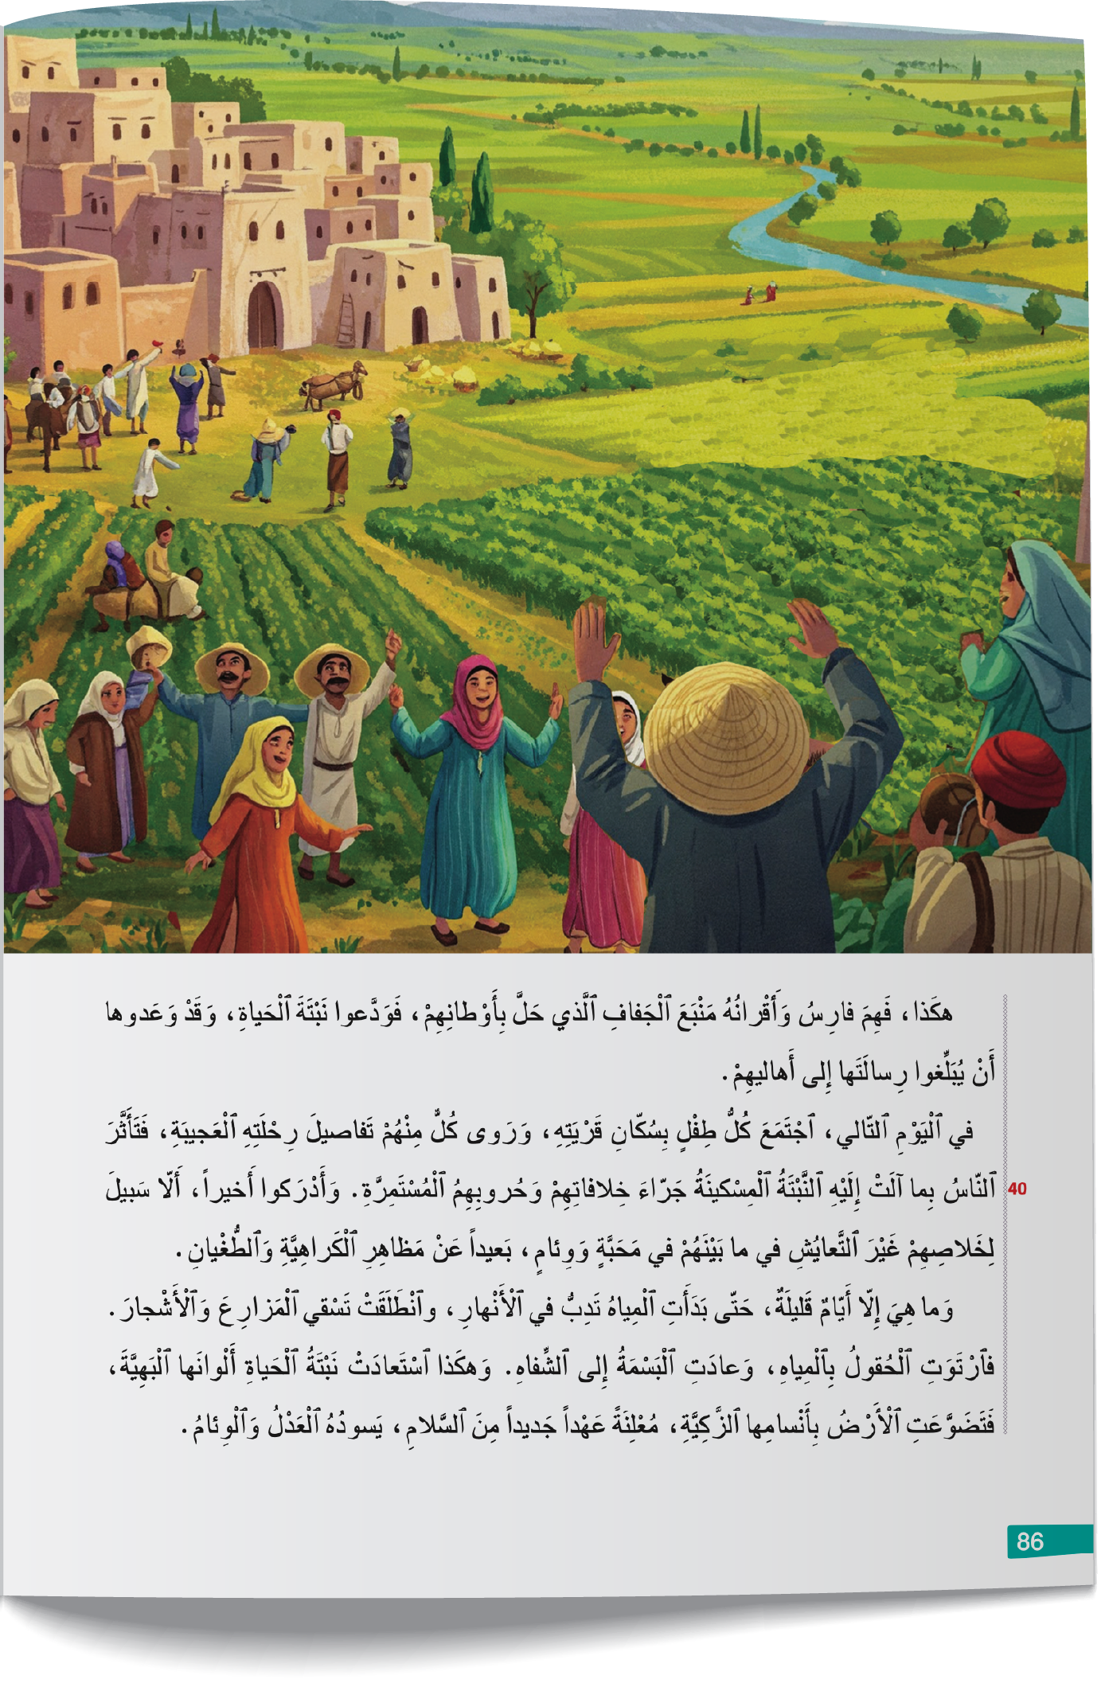
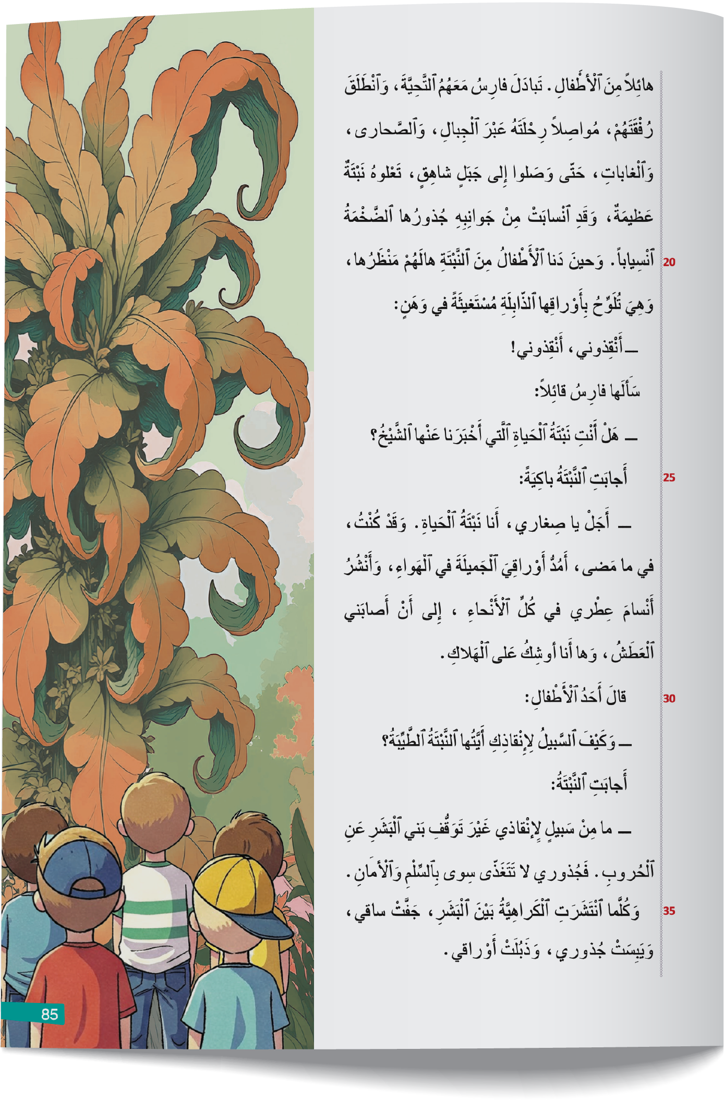
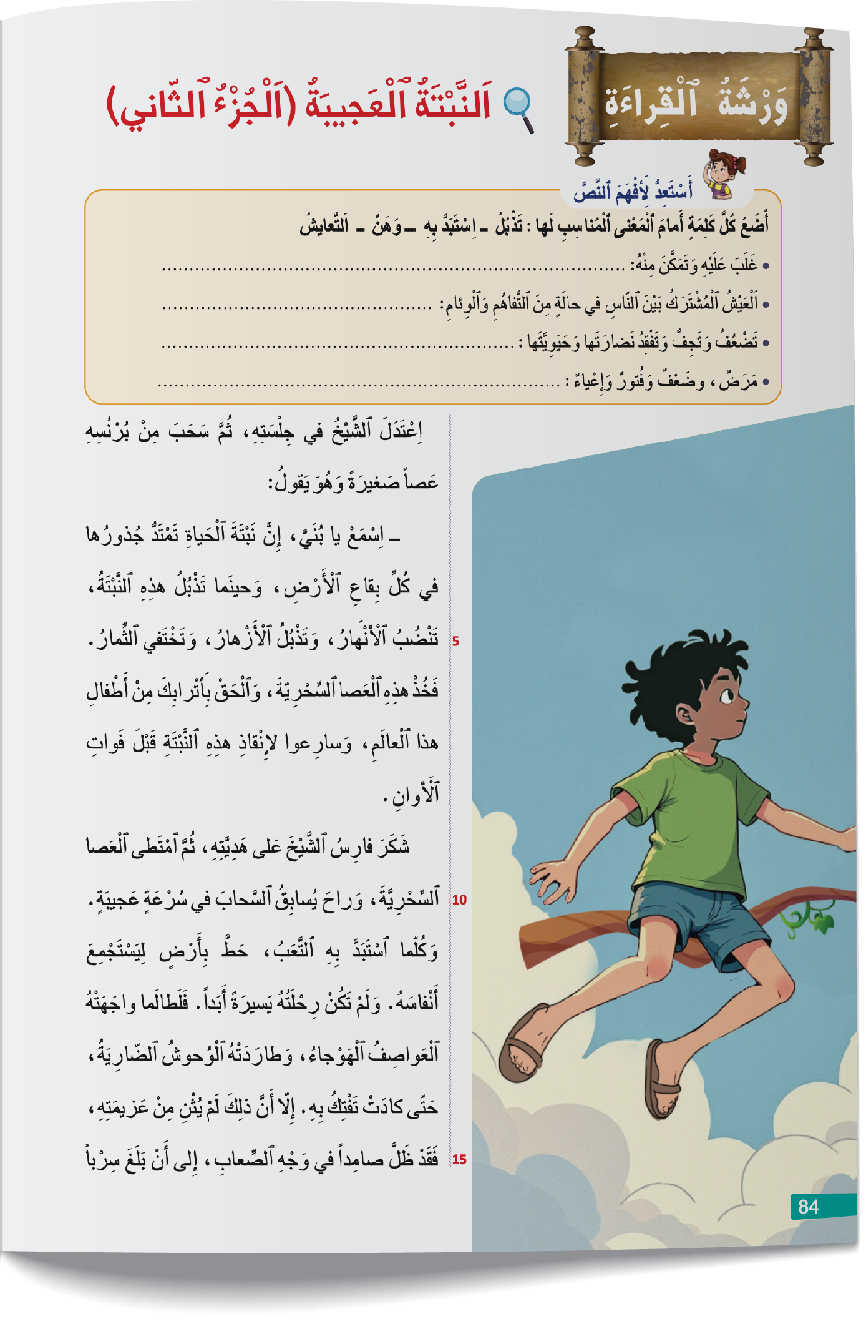
الان سيقرأ كل واحد منكم فقرة مع احترام قواعد القراءة السليمة. الآخرون يتتبعون. من يقرأ؟
اختــتام الحــصة
ورشة القراءة 2
ورشة القراءة 1
افتتاح الحصة

Slide 27
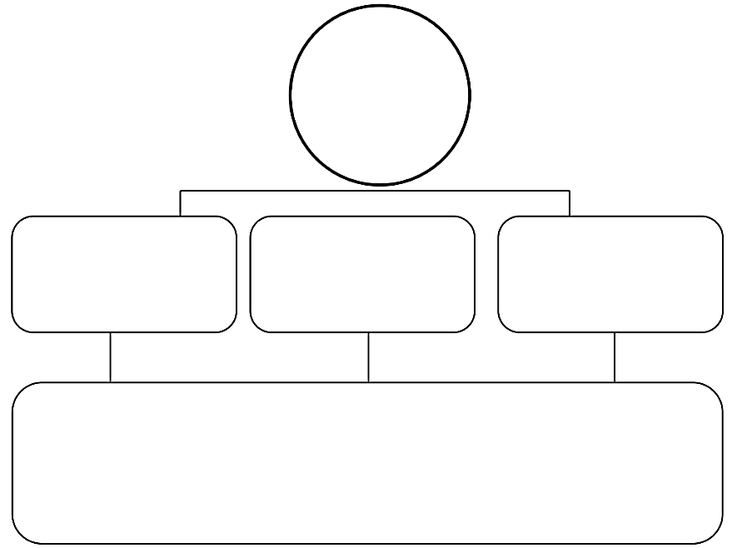
في هذه الحصة نواصل توظيف الخطاطة الذهنية لنص مقروء. من يذكرنا بخطواتها؟
اختــتام الحــصة
ورشة القراءة 2
ورشة القراءة 1
افتتاح الحصة
اَلْخُطاطـــــــــةُ ٱلذِّهْنِيَّـــــــــــــةُ .

Slide 28
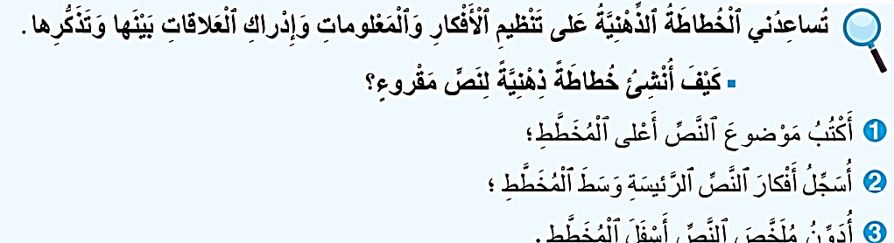
من يقرأ؟
اختــتام الحــصة
ورشة القراءة 2
ورشة القراءة 1
افتتاح الحصة

Slide 29
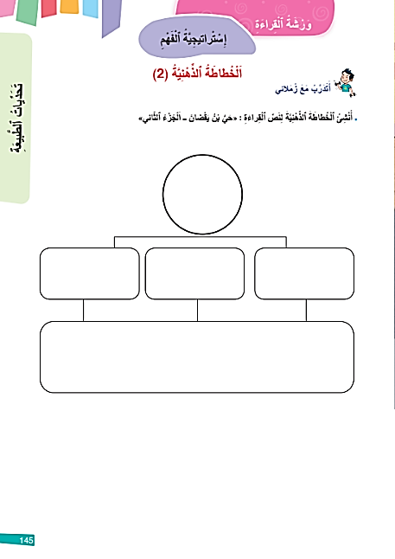
خذوا الصفحة 145 من كراساتكم.
اختــتام الحــصة
ورشة القراءة 2
ورشة القراءة 1
افتتاح الحصة

Slide 30
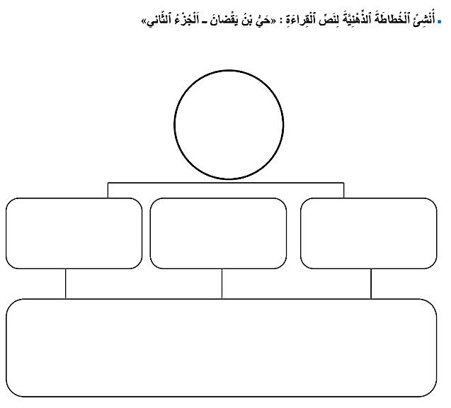
انجزوا النشاط على كراساتكم . عمل ثنائي.
اختــتام الحــصة
ورشة القراءة 2
ورشة القراءة 1
افتتاح الحصة

Slide 31
سأمر بين الصفوف لتقييم إنجازاتكم .معكم 10 دقائق للإنجاز
اختــتام الحــصة
ورشة القراءة 2
ورشة القراءة 1
افتتاح الحصة

Slide 32
لنصحح. من يقرأ جوابه ؟ هل أنتم متفقون؟ من يقترح فكرة أخرى؟
اختــتام الحــصة
ورشة القراءة 2
ورشة القراءة 1
افتتاح الحصة

Slide 33
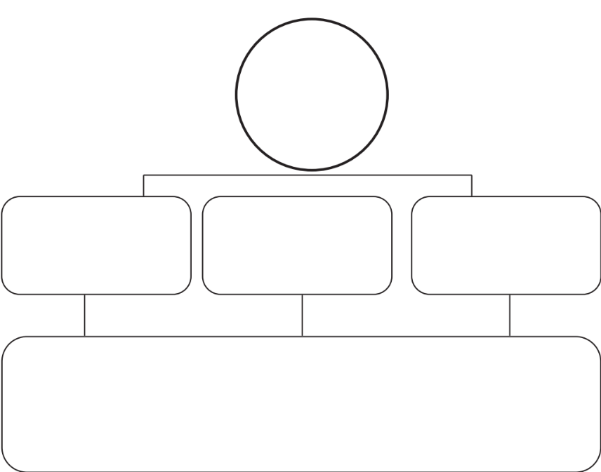
لنصحح. من يقرأ جوابه ؟ هل أنتم متفقون؟ من يقترح فكرة أخرى؟
اختــتام الحــصة
ورشة القراءة 2
ورشة القراءة 1
افتتاح الحصة
حَيُّ بْنُ يَقْظانَ وَرِحْلَةُ ٱلتَّعَلُّمِ وَٱلتَّأَمُّلِ
لِقَاءُ حَيِّ بْنِ يَقْظانَ مَعَ أَسَال
اَلتَّأَمُّلُ و ٱلتَّفْكيرُ في ٱلطَّبِيعَةِ
اِكْتِشافُ ٱلنّارِ وَٱسْتِعْمالُها
اِسْتَطاعَ حَيُّ بْنُ يَقْظانَ أَنْ يَتَعَلَّمَ وَيَتَأَقْلَمَ في ٱلْجَزيرَةِ بِفَضْلِ ذَكائِهِ وَتَأَمُّلِهِ في ٱلطَّبيعَةِ. أَخَذَ يُلاحِظُ ٱلْكائِناتِ وَيُفَكِّرُ فِي ٱخْتِلافِها، فَتَساءَلَ عَنْ سِرِّ ٱلْحَياةِ وَخالِقِ ٱلْكَوْنِ. وَفي ٱلنِّهايَةِ، وَصَلَ أَسالٌ إِلى ٱلْجَزيرَةِ، فَتَعَرَّفَ إِلَيْهِ حَيٌّ وَتَعَلَّمَ مِنْهُ ٱللُّغَةَ وَٱلتَّواصُلَ مَعَ ٱلنّاسِ، فَنَشَأَتْ بَيْنَهُما صَداقَةٌ قَوِيَّةٌ.

Slide 34
اختتام الحصة
اختتام الحصة
ماذا تعلمتم اليوم؟
واجباتكم المنزلية.

Slide 35
من يذكرنا بتعاريف هذه الكلمات؟
اختــتام الحــصة
ورشة القراءة 2
ورشة القراءة 1
افتتاح الحصة
يَتَفَرَّغُ لِأَمْرٍ ما
يُمْعِنُ ٱلتَّفْكيرَ
يُكَوِّمُ
حَذا حَذْوَهُ

Slide 36
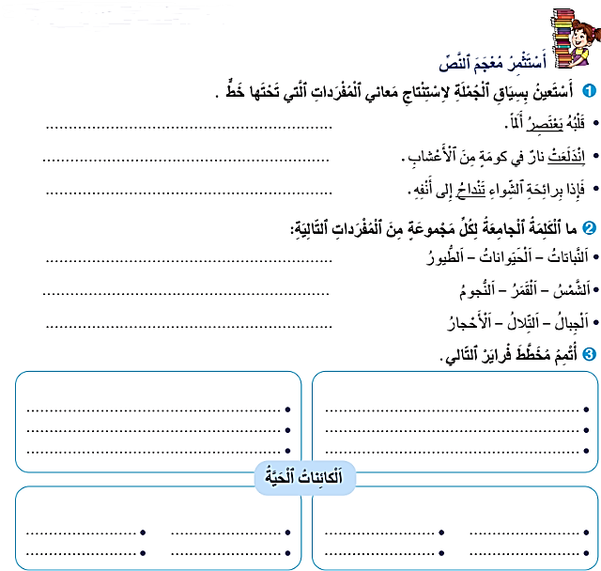

أنجزوا نشاط المعجم في منازلكم. الصفحة 88
اختــتام الحــصة
ورشة القراءة 2
ورشة القراءة 1
افتتاح الحصة

Slide 37
الفائزون بنجمة السلوك الجيد هم : ............................................
اختــتام الحــصة
ورشة القراءة 2
ورشة القراءة 1
افتتاح الحصة

Slide 38
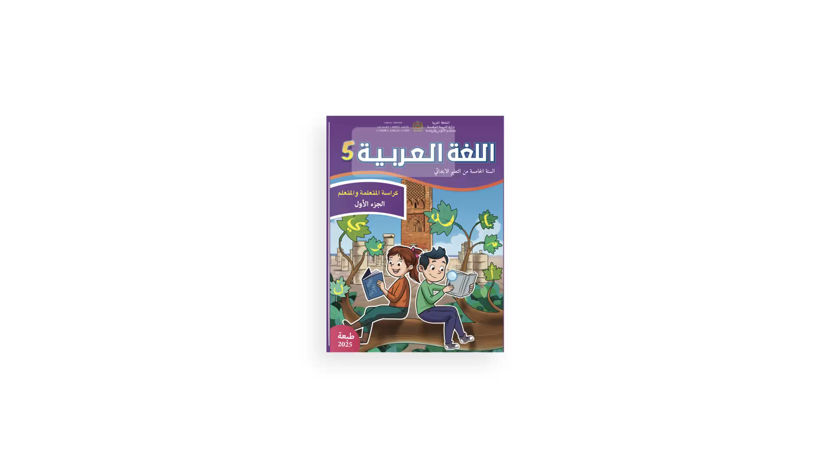
إلى اللقاء في الحصة المقبلة
اختــتام الحــصة
ورشة القراءة 2
ورشة القراءة 1
افتتاح الحصة

Slide 39

بناء على إنجازات المتعلمين خلال الممارسة المستقلة
ما تقديرك لنسبة التحكم في هدف الدرس؟
تسجل النسبة على صفحة اليوم من مذكرة الأستاذ.

